Slide 1

“HOME CREDIT DEFAULT RISK” PROJECT BASED VIX
Thanks to :
Created by:
NADIA PUTRI PRABANDINI
Linked In: https://www.linkedin.com/in/nadiaputriprabandini/
GitHub:
https://github.com/nadiaprab

Slide 2
“
PROBLEM statement
Loan prediction adalah masalah kehidupan nyata yang sagat umum dihadapi setiap bank ritel dalam proses aplikasinya. Jika proses persetujuan pinjaman dilakukan secara otomatis dengan mengevaluasi historis data pelanggan sebelumnya, tentu dapat menghemat banyak jam kerja dan meningkatkan pelayanan kepada pelanggan. Namun, keuntungan yang diperoleh perusahaan hanya dapat diperoleh jika perusahaan memiliki model yang kuat untuk memprediksikan secara akurat pinjaman pelanggan mana yang harus disetujui dan mana yang ditolak, untuk meminimalkan resiko bayar
Objective
Objek dari permasalahan ini menggunakan data historis pelanggan Home Credit untuk memprediksikan pelanggan berikutnya dengan menggunakan:
1. Supervised Learning : Label target dalam data historis telah tersedia
2. Classification : Target 0 (Good Debtor) dan target 1 (Bad Debtor)

Slide 3
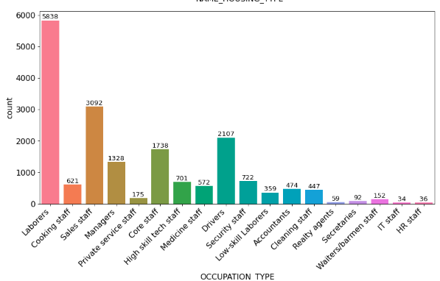
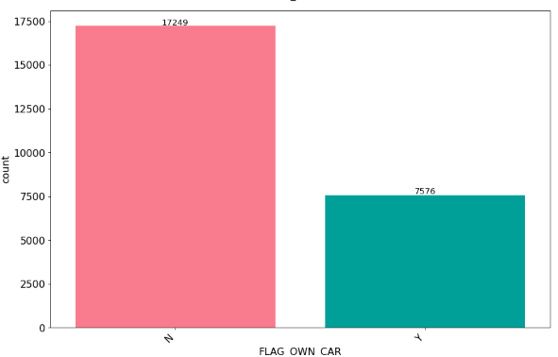
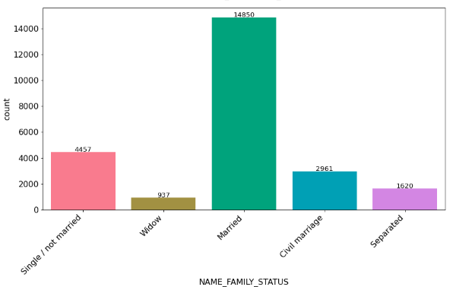
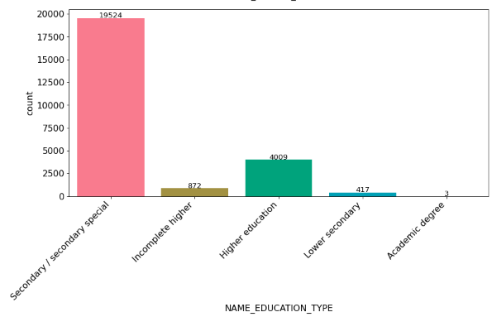
EXPLOAROTY DATA ANALYSIS
Analisa data dibagi berdasarkan tipe data, dimana tipe data kategotik menggunakan pendekatan Univatiate Analysis dan tipe data numerik berdasarkan heatmap correlation
A. Data kategorik
Peminjam bad debtor adalah terbanyak berasal dari buruh dan sales staff sedangkan IT Staff dan HR Staff yang paling sedikit melakukan pelanggaran tagihan
motivations
Level pendidikan terbayak berasal dari secondary
Jupiter
Neptune
peminjam yang kemungkinan tidak membayarkan tagihannya adalah peminjam yang sudah menikah, sedangkan widow (janda) paling sedikit untuk melakukan pelanggaran
Saturn
Bad debtor didominasi oleh peminjam yang tidak memilki mobil pribadi

Slide 4
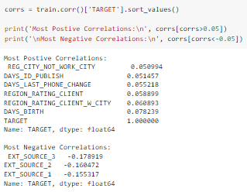
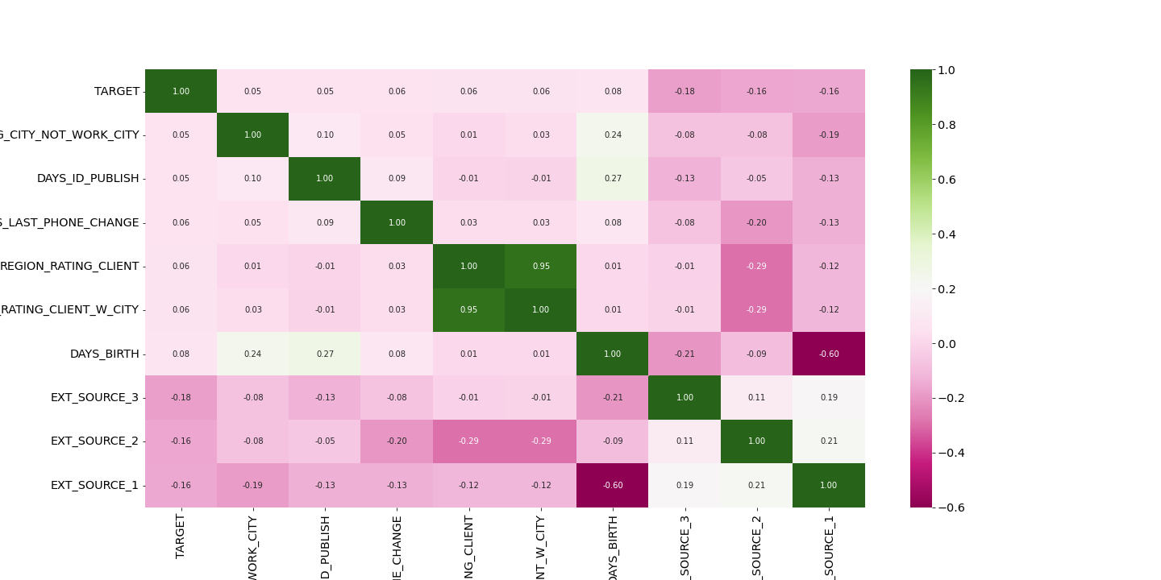
b. Data numerikal
Analisa data numerical dilakukan dengan memilih kolom yang memiliki nilai kolerasi yang cukup tinggi dengan target

Slide 5
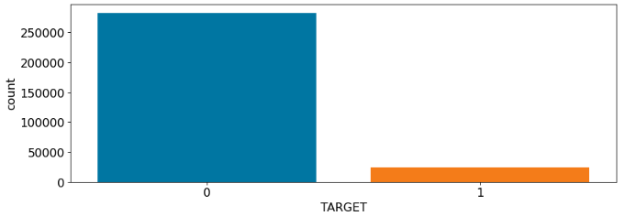
Data Pre-Processing
Dataset
Feature selection
application_train.csv : terdiri 307,511 Baris dan 122 Kolom (1 kolom target)
Application_test.csv: terdiri 48,744 baris dan 121 kolom
Numerik ➔ Correlation Value
Memilih kolom numerik diatas 0.05 ataupun dibawah -0.05
Kategorik ➔ Univariate Analysis
Memilih kolom kategorik dengan melihat persebaran value pada masing-masing target yang mmeilki perbedaan yang signifkan
Distribusi target pada dataset imbalance dimana:
Label 1 sebanyak 8,1 %
Label 0 sebanyak 91,9%
HANDLING MISSING VALUE
Presentase missing value yang dibawah 0.5% dilakukan drop, sedangkan kolom diatas 0.5% diimpute dengan rata-ratanya
Imbalance adat target yang cukup extrem sehingga sangat sangat membutuhkan model learning yang tepat
Feature ENGINEERING
Kategorik: Label Encoding & One Hot Encoding
Numerik : Minmaxscaler

Slide 6
MODELLING
 | RECALL (TRAIN) | RECALL (TEST) | Auc Score (train) | Auc score (test) | duration
Logistic Regression | 0.668 | 0.666 | 0.736 | 0.736 | 0.463989 s
Gradient Boosting | 0.683 | 0.684 | 0.755 | 0.740 | 7.878945 s
Xgb Classifier | 0.684 | 0.684 | 0.754 | 0.741 | 2.298106 s
Data train : Data test = 70% : 30%
Data X_train dilakukan fit transform ke dalam normalization
Data X_test hanya dilakuakn transform ke dalam normalization
Untuk menghindari terjadi overfitting, maka dilakukan undersampling pada data train
Model evaluation yang dipilih dalah AUC Score serta nilai Recall untuk menekan nilai False Negative atau kesalahan dalam memprediksikan good debtor

Slide 7
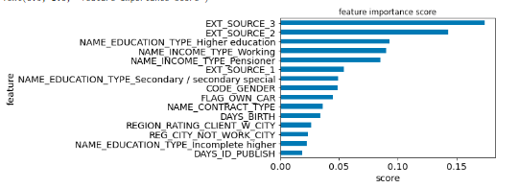
FEATURE IMPORTANCE (xgb classifier)
Berdasarkan feature importance dari model XGB Classifier, terlihat bahwa yang menjadi feature yang penting dalam mengklasifikasikan target adalah EXT_SOURCE_3, EXT_SOURCE_2, HIGHER EDUCATION, INCOME TYPE_WORKING, PENSIONER.
Kelima Feature tersebut dapat dijadikan rekomendasi bisnis untuk menurunkan tingat default risk pada perusahaan home credit

Slide 8
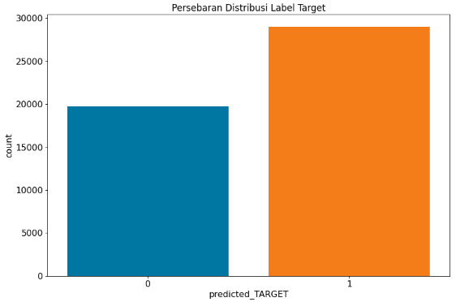
HASIL PREDIKSI DATASET TEST
Berdasarkan hasil prediksi target pada dataset Test diperoleh bahwa sekitar 59,44% terindikasikan sebagai BAD Debtor sedangkan 40,56% terindikasikan sebagain GOOD DEBTOR
Pelanggan yang ditargetkan sebagai BAD DEBTOR cukup tinggi, maka dari itu penggunakan model machine learning perlu dilakukan untuk menghindari peningkatan resiko gagal bayar yang bersiko terhadap keuntungan perusahaan

Slide 9
REKOMENDAI BISNIS
Berdasarkan hasil proses analisa model machine learning yang telah dilakukan maka model terbaik yang dapat memprediksikan pelanggan adalah XGB Classifier. Model tersebut merupakan model yang best fit dengan perbandingan AUC Score Test = 0.741 dan AUC Score Test = 0.754 dengan nilai recall dari test-train sebesar 0.68.
Hal terpenting yang menjadi untuk menyeleksikan pelanggan dapat dilihat dari feature importancenya, dimana level pendidikan serta status pekerjaan mempengaruhi perilaku pelanggan apakah seorang GOOD/BAD DEBTOR. Pelanggan dengan potensi tertinggi terjadi pada pelanggan yang level Higher Education dan Pensioner. Maka dari itu perlu dilakukan analisa lebih untuk mengetahui nilai threshold jumlah tagihan (loans) yang tepat untuk kategori pelanggan yang High Education atau Pensioner. Hal ini untuk menjangkau lebih banyak GOOD DEBTOR kedepannya.
Pengaplikasian model machine learning pada dataset test yang telah disediakan, diperoleh 59,44% terindikasikan pelanggan dengan resiko gagal bayar yang cukup tinggi. Maka, dengan menggunakan model machine learning XGB Classifier ini dapat kita mengetahui pelanggan yang diprediksikan target 0 dengan mudah.

Slide 10
Thank you

